Slide 1

Тема урока:
«Простейшие вероятностные задачи».
9 класс
Учитель математики Филиппова Галина Ивановна

Slide 2


Что такое событие?
В теории вероятностей под событием понимают то, относительно чего после некоторого момента времени можно сказать одно и только одно из двух. Да, оно произошло. Нет, оно не произошло.
Возможный исход эксперимента, называется элементарным событием, а множество таких исходов называется просто событием.
Событие – это результат испытания.
Из урны наудачу берут один шар. Извлечение шара из урны есть
испытание.
Появление шара определенного цвета – событие.

Slide 3
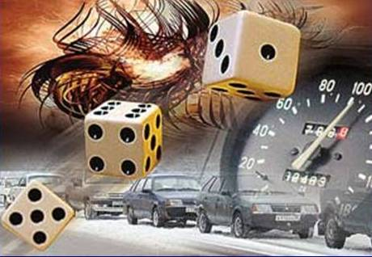
Классическое определение вероятности.
Вероятностью события А при проведении некоторого испытания называют отношение числа тех исходов, в результате которых наступает событие А, к общему числу всех (равновозможных между собой) исходов этого испытания.

Slide 4

Алгоритм нахождения вероятности случайного события.
  1) Найти число всех возможных исходов данного испытания ( число N);
  2) найти количество тех исходов испытания, в которых наступает событие А (число N(A) );
  3) Найти частное от деления N(A) на N, оно и будет равно вероятности события А. ( число )

Slide 5


Пример.
На завод привезли партию из 1000 подшипников. Случайно в эту партию попало 20 подшипников, не удовлетворяющих стандарту. Определить вероятность Р(А) того, что взятый наудачу подшипник окажется стандартным.
Решение.
Число стандартных подшипников равно 1000 – 20 = 980. Будем считать, что каждый подшипник имеет одинаковую вероятность быть выбранным. Тогда полная группа событий состоит из
N = 1000 равновероятных исходов, из которых событию А благоприятствуют N(A) = 980 исходов.
Поэтому
Ответ: 0,98.

Slide 6


Решение задач.
1. Монета подбрасывают три раза. Какова вероятность того, что:
а) в последний раз выпадет решка? б) ни разу не выпадет орел?
в) число выпадений орла в два раза больше числа выпадай решки?
г) при первых двух подбрасываниях результаты будут одинаковы?

Slide 7


Итог урока.
Домашнее задание:
20.3(б, г); 20.13(б, г); 20.14; 20.16;

